Slide 1
Proyecto empresarial:
Crear empresa de Hosting
David Díaz Delgado
IES Gonzalo Nazareno

Slide 2
Introducción
El objetivo principal de este proyecto es el de crear una empresa de hosting siendo autónomo, reseller de hosting y partiendo desde 0, es decir, explicaré todos los pasos que hay que seguir para hacerte autónomo, así como los documentos que hay que entregar.
Una vez realizados estos pasos es imprescindible hacer un plan de empresa para presentarlo a un banco y así poder recibir un crédito que nos ayude a poner en marcha nuestra empresa.
También he realizado un estudio del mercado con una tabla comparativa de algunas empresas de hosting españolas y otras extranjeras, donde se muestran precios, servicios que ofertan, tecnologías que utilizan, etc.

Slide 3
Introducción
Explicaré un poco la parte técnica, hablaré de cPanel, RvSkin, RvSiteBuilder y otros aspectos técnicos, así como algunos videos explicativos.
Para terminar, veremos un poco los problemas que me he ido encontrando a lo largo del proyecto, las soluciones a estos problemas y un apartado final para conclusiones.

Slide 4
Índice
1- Hacerse Autónomo y puesta en marcha de la empresa
2- Plan de Empresa
3- Estudio de Mercado
4- Aspectos técnicos
5- Problemas y soluciones
6- Conclusión

Slide 5
1- Hacerse Autónomo y puesta en marcha de la empresa

Slide 6
Trámites fiscales
Declaración Censal (IVA)
Alta en Impuesto de Actividades Económicas (IAE)

Slide 7
Trámites fiscales - Declaración Censal
La declaración censal es la declaración de comienzo, modificación o cese de actividad. Están obligados a presentarla todas las personas físicas y jurídicas que vayan a iniciar una actividad empresarial o profesional en el territorio español.
- Documentos necesarios: modelo oficial 036, DNI o CIF (para sociedades) y alta en el IAE.
- Plazo de presentación: antes del inicio de la actividad.
- Lugar de presentación: Administración o Delegación de la Agencia Estatal de la Administración Tributaria (AEAT) correspondiente al domicilio fiscal de la empresa.

Slide 8
Trámites fiscales – Alta en IAE
El IAE es un tributo de carácter local, que registra el ejercicio de actividades empresariales, profesionales o artísticas, se ejerzan o no en local. Es obligatorio para toda sociedad, empresario o profesional.
- Documentos a presentar: modelo 845 y DNI.
- Plazo de presentación: 10 días hábiles previos al inicio de la actividad.
- Lugar de presentación: Administración o Delegación de AEAT correspondiente al lugar en que se ejerza la actividad.

Slide 9
Trámites laborales
Alta en el Régimen Especial de Trabajadores Autónomos (RETA)
Inscripción de la empresa en la Seguridad Social
Comunicación de Apertura del Centro de Trabajo

Slide 10
Trámites laborales - RETA
Toda persona física que preste de forma habitual, personal y directa una actividad económica a título lucrativo sin sujeción a contrato de trabajo debe inscribirse en el Régimen Especial de Trabajadores Autónomos.
El alta será única aunque el trabajador desarrolle varias actividades como autónomo.
- Documentación necesaria: modelo TA , copia del alta en el IAE, fotocopia del documento de afiliación a la Seguridad Social del trabajador y fotocopia del DNI del solicitante.
- Plazo de presentación: dentro de los 30 días naturales siguientes al inicio de la actividad.
- Lugar de presentación: Administración de la Tesorería General de la Seguridad Social correspondiente al domicilio.

Slide 11
Trámites laborales – Seguridad Social
La inscripción de la empresa en la Seguridad Social es un requisito previo para todo empresario, persona física o jurídica, que vaya a contratar personas incluidas en el Régimen General de la Seguridad Social.
La Seguridad Social asigna al empresario un código de cuenta de cotización (número patronal) que será válido para todo el territorio español
- Documentación necesaria: modelo oficial de solicitud, original y copia del alta en el IAE, fotocopia de alta en el RETA, fotocopia del DNI del empresario individual.
- Plazo de presentación: antes de que el trabajador comience su actividad.
- Lugar de presentación: Administración de la Tesorería General de la Seguridad Social correspondiente al domicilio.

Slide 12
Trámites laborales – Apertura empresa
Deberán realizarla aquellas empresas que procedan a la apertura de un nuevo centro de trabajo o reanuden la actividad después de efectuar alteraciones, ampliaciones o transformaciones de importancia.
- Documentación necesaria: modelo oficial donde figuran datos de la empresa.
- Plazo de presentación: dentro de los 30 días siguientes a la apertura del centro de trabajo o reanudación de la actividad.

Slide 13
Trámites en la administración local
Licencia de apertura de la empresa

Slide 14
Trámites en la administración local – Licencia de apertura
Deben realizarla aquellas empresas que procedan a la apertura de un nuevo centro de trabajo o reanuden la actividad después de efectuar alteraciones, ampliaciones o transformaciones importantes.
- Documentos a presentar: modelo normalizado, recibo del ingreso, alta en el IAE, fotocopia del DNI y del NIF y planos del local.
- Plazo de presentación: antes del inicio de la actividad. Una vez concedida la licencia la actividad debe comenzar dentro de los 6 meses siguientes.

Slide 15
2- Plan de Empresa

Slide 16
3- Estudio del Mercado

Slide 17
Estudio del Mercado
Situación actual del mercado:
- El cliente busca, fundamentalmente, soluciones básicas para necesidades básicas: una identidad (el dominio), correo electrónico, una página web informativa... etc.
A medida que el usuario va descubriendo el potencial que le va ofreciendo Internet, la demanda de servicios se amplía hacia soluciones mucho más sofisticadas que puedan resolver las exigencias de una comunicación interactiva, es decir, bases de datos, servidores dedicados…

Slide 18
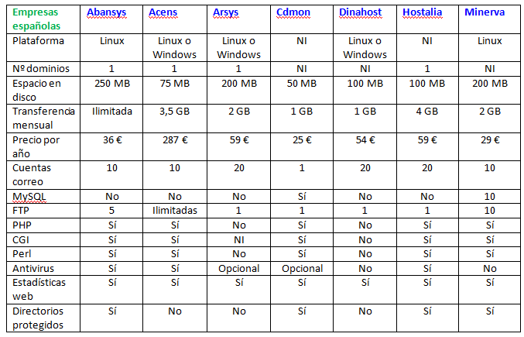
Estudio del Mercado – Comparativa empresas españolas

Slide 19
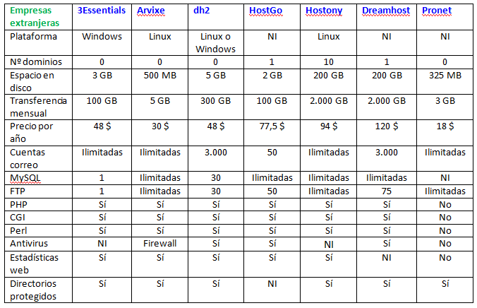
Estudio del Mercado – Comparativa empresas extranjeras

Slide 20
4- Aspecto técnicos

Slide 21
Aspectos técnicos
¿Qué es un Reseller de hosting?
Cpanel: Paneles de control
WHM: Administrador del servidor
RvSkin
Rvsitebuilder
Fantástico
Lopd y Lssi

Slide 22
Aspectos técnicos
¿Qué es un Reseller de hosting?
Un Reseller o revendedor de Hosting es una persona o empresa que proporciona servicios de Alojamiento web a terceros sin disponer de servidores propios.

Slide 23
Aspectos técnicos - Cpanel
Cpanel, es la licencia que me proporciona host-fusion para poder ofrecer Paneles de control a mis clientes, para que controlen su hosting, creen cuentas de correo, ftp, estadisticas, instalar un foro, un blog…
Cpanel esta ligado a WHM, cuando en WHM creamos un plan de hosting, este automáticamente crea un panel de control para ese hosting.
Aquí un ejemplo de Cpanel: Cómo crear una página de error personalizada:
http://www.host-fusion.com/cptutos/customerror.htm

Slide 24
Aspectos técnicos - WHM
WHM me permite crear mis propios planes de hosting, dotándolos de las características que desee, por ejemplo, crear varios planes, con espacio en disco diferente, ancho de banda, cuentas de ftp, correos, bases de datos, subdominios…
WHM al crear una cuenta de hosting, habilita un usuario y una contraseña para que los clientes se identifiquen y accedan a su panel de control y ftp.
Aquí un ejemplo de WHM: Crear, modificar y eliminar una cuenta de hosting
http://www.host-fusion.com/cptutos/whm/create.htm

Slide 25
Aspectos técnicos - RvSkin
RvSkin sirve para convertir Cpanel en una auténtica herramienta de trabajo, en la cual los clientes podrán seleccionar el idioma, entre más de 10 diferentes y el aspecto de su panel de control.
También me permite poner el logotipo de mi empresa, crear varios tipos de paneles con características especiales para los clientes.

Slide 26
Aspectos técnicos - RvSiteBuilder
Rvsitebuilder se basa en un catálogo de plantillas web, en el que cada cliente podrá seleccionar el tipo de plantilla, colores, menu o crear una galería de fotos, un formulario de contacto, e incluso un libro de visitas.
Con las instrucciones paso a paso y en menos de 5 minutos pueden tener su web totalmente operativa.

Slide 27
Aspectos técnicos - Fantástico
Fantástico es una herramienta que permite la auto-instalación de scripts. La versión que se ofrece es Fantástico Deluxe. Algunas de las herramientas que se pueden instalar mediante estos scripts son:
Drupal, Moodle, WordPress, Xoops, etc.

Slide 28
Aspectos técnicos – Lopd y lssi
La ley española sobre Comercio electrónico, tiene dos leyes que han de ser cumplidas por todas las páginas que ejerzan como tiendas en Internet o tengan comercio electrónico: la Ley orgánica de protección de datos o Lopd y la Ley de Servicios de la sociedad de información o Lssi.
- La Lopd se basa en la protección de datos de los clientes. Para cumplir esta ley debemos informar en nuestra página web a nuestros clientes y visitantes, cual es el tratamiento y el uso de los datos facilitados por ellos mismos e inscribir el fichero de los datos de los clientes en la agencia de protección de datos.
- Con respecto a la Lssi, la forma de respetarla es mostrar una página a nuestros clientes, indicando quienes somos, la dirección social, teléfono, fax, email y una copia del contrato que el cliente va a aceptar.

Slide 29
5- Problemas y soluciones

Slide 30
6- Conclusión

Slide 31

Hasta aquí mi proyecto. Espero que os haya gustado y os animéis a montar vuestra propia empresa.

